Slide 1
ppt formatted presentation

Slide 2
Conclusiones
Trend Following mejora el retorno y el riesgo de un portafolio ‘buy and hold’.
La selección de un manager depende del objetivo: a) tener Trend Following o b) cubrir riesgos de accidente.
Hay dos tipos de managers: ‘vieja escuela’ e ‘institucionales’.
De acuerdo al tipo de manager es el porcentaje del portafolio a invertir.

Slide 3
Fondos seleccionados
La característica principal para elegir un fondo es que tenga un track record largo haciendo lo mismo.
Fondos de la ‘vieja escuela’.
Mulvaney, Dunn, Chesapeake.
Fondos ‘institucionales’.
Lynx, Transtrend, Crabel.

Slide 4
Mejoras a un portafolio

Slide 5
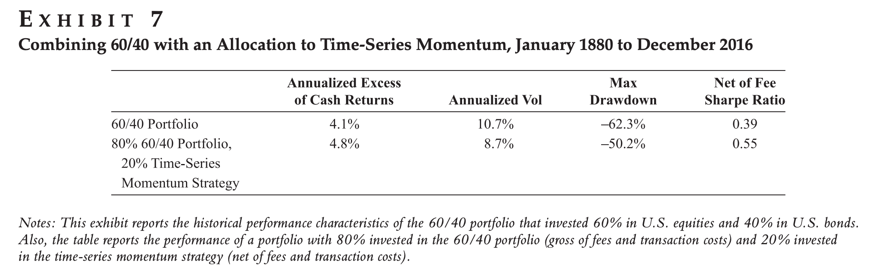
Backtest de AQR de 100 años

Slide 6
En esl backtest, agregar una estrategia de Trend Following (Time-Series Momentum) a un portafolio 60/40 mehora el retorno ajustado a riesgo de x0.39 a x0.55.
Esto es un backtest con un retorno de 7.3% anual y volatilidad de 9.7% desde 1880 a 2016 (es decir una estrategia de baja volatilidad). La alocación es 20% a trend following.

Slide 7
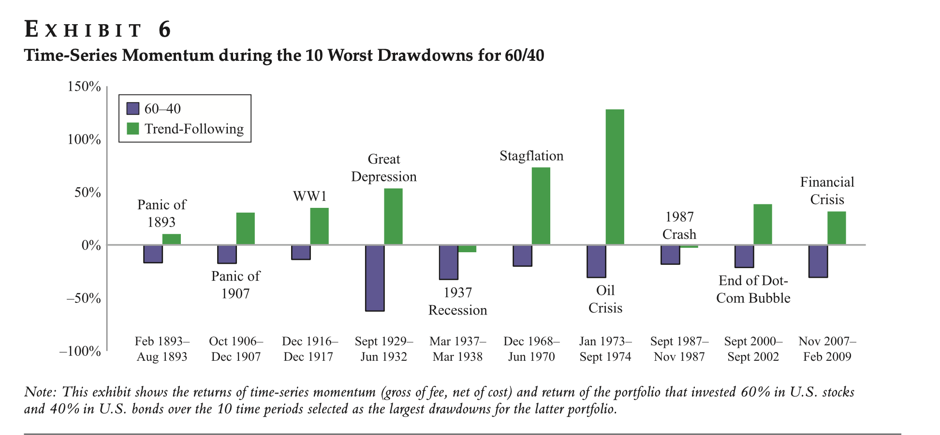
Trend Following ayuda en las crisis

Slide 8
Efectos sobre un portafolio

Slide 9
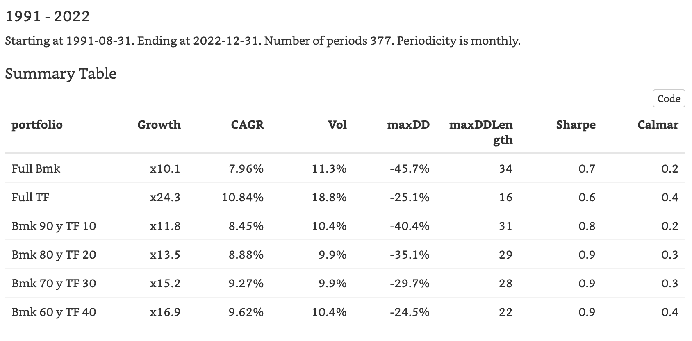
Efectos sobre un portafolio

Slide 10
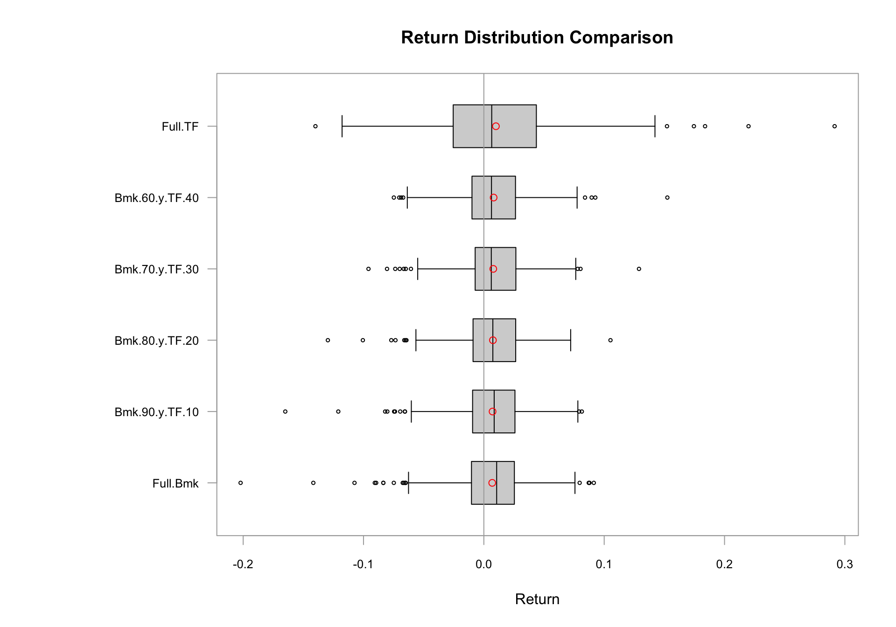
Efectos sobre un portafolio

Slide 11
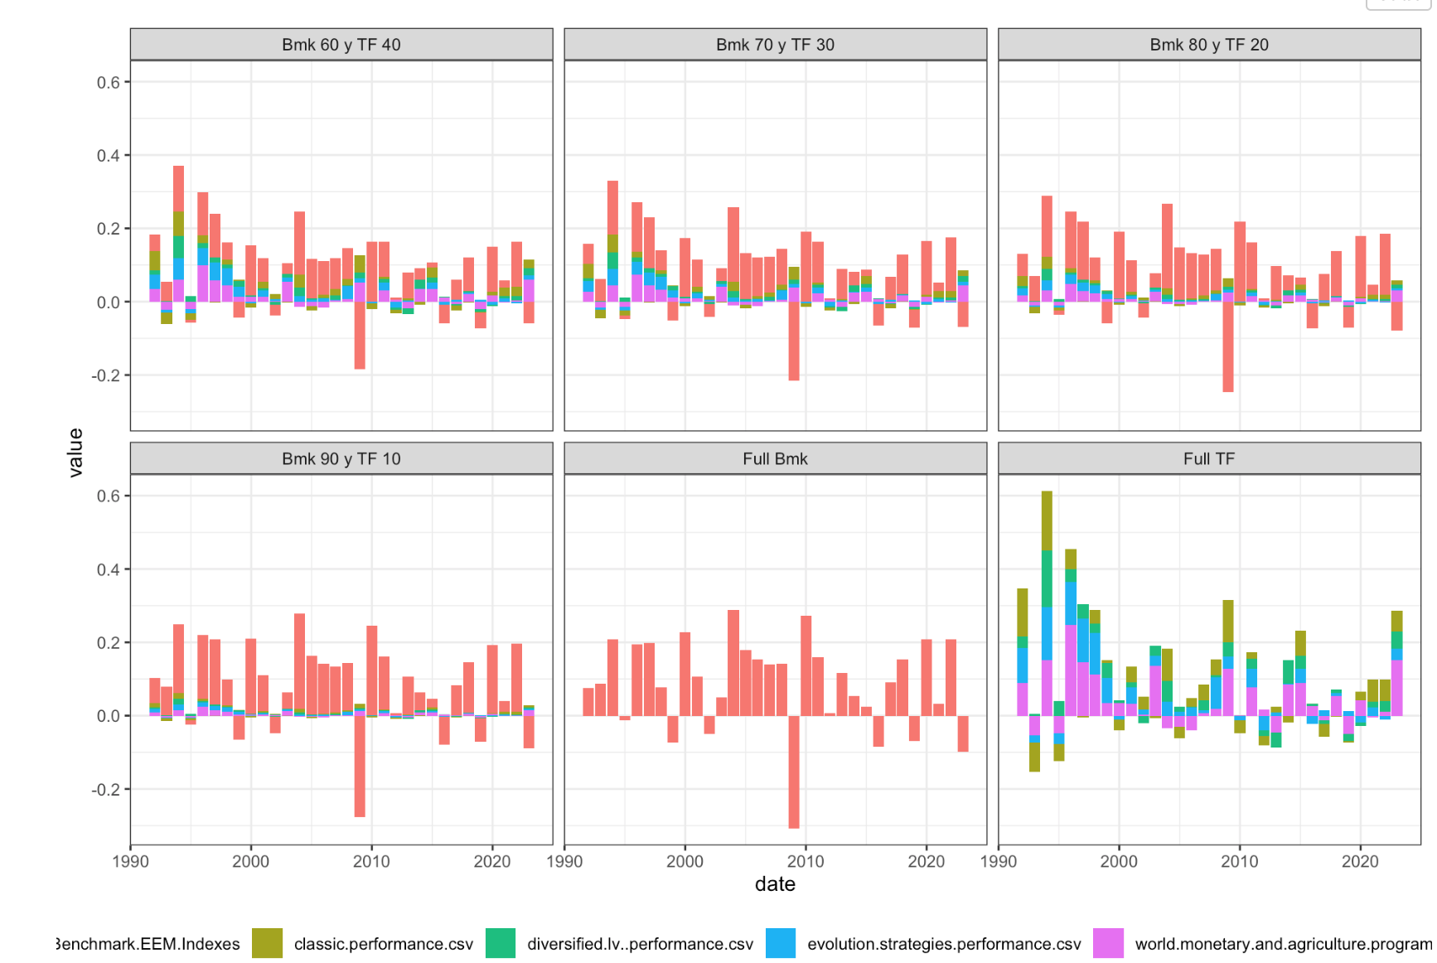
Contribución al portafolio

Slide 12
Características de un buen trend follower
Tiene un programa activo, con un mínimo de inversión bajo.
Tiene al menos 15 años de historia.
Trend Following es la estrategia dominante de su programa.
Es totalmente sistemático y usa reglas cuantitativas para entrar y salir de posiciones.
Está globalmente diversificado e invierte en una amplia selección de clases de activos.

Slide 13
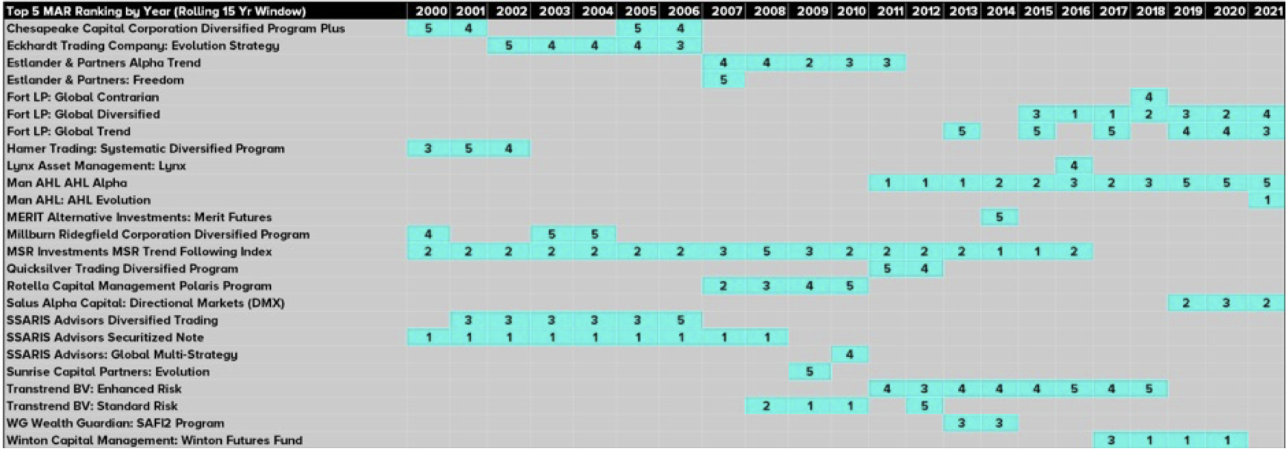
Buenos Trend Followers

Slide 14
Estos fondos tenían 15 años de track record en el año 2000. Para cada año muestra el ranking de los 5 mejores fondos por ratio MAR.

Slide 15
Fondos vieja escuela
Vieja escuela:
Ejecutan la estrategia en forma pura.
Tienen grandes movimientos.
Se diferencian en el corto plazo.
Pueden tener riesgo key-person.

Slide 16
Fondos institucionales
Son más predecibles
Se mueven menos
A veces se ‘quedan atrás’
La continuidad de negocio es más segura

Slide 17
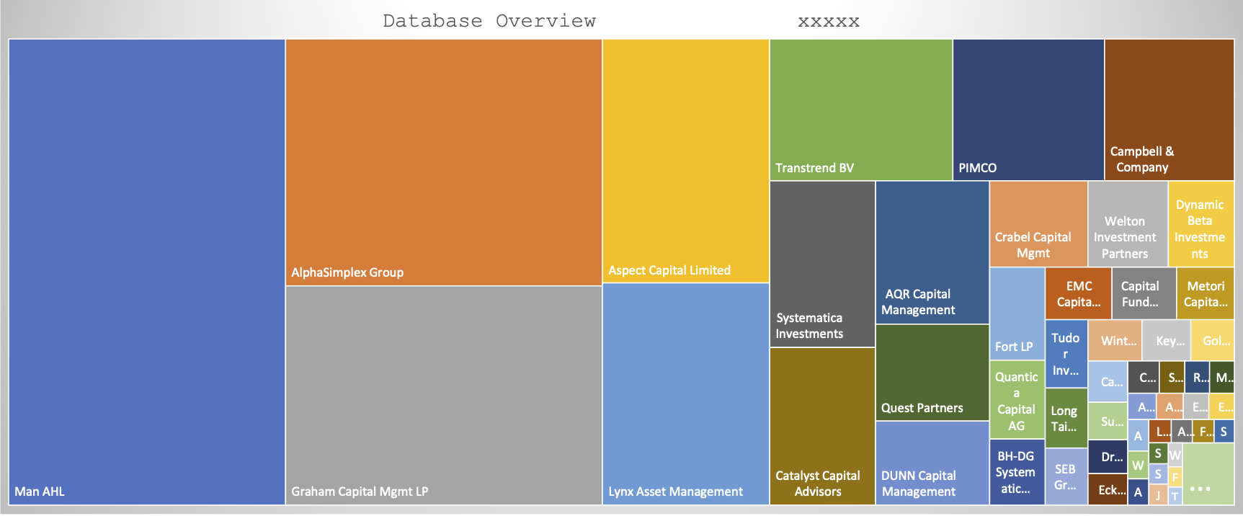
Managers grandes: negocio
Sobre un total de $140 billones de dólares

Slide 18
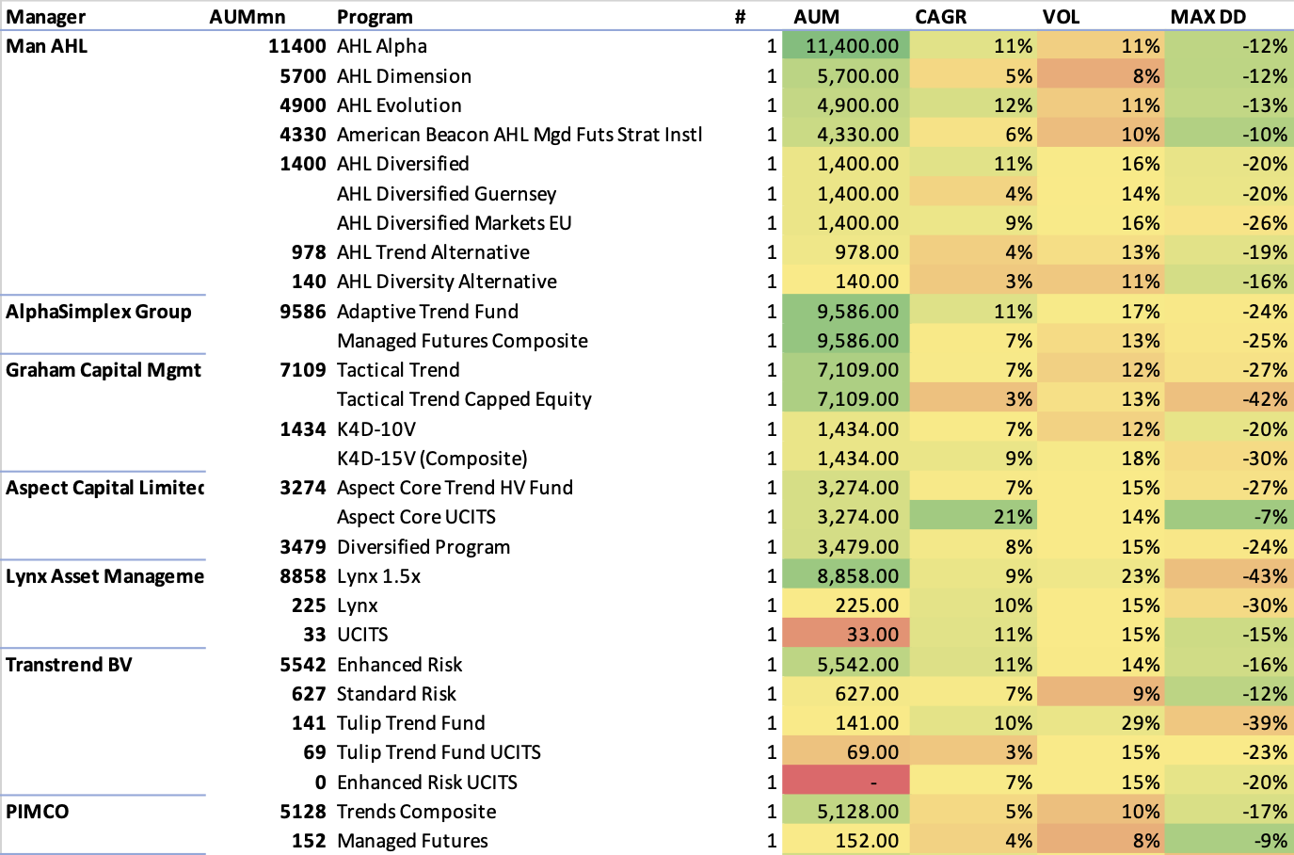
Managers grandes: sus fondos

Slide 19
Equilibrio entre management fee y performance fee
[mostrar el efecto de un management fee alto]

Slide 20
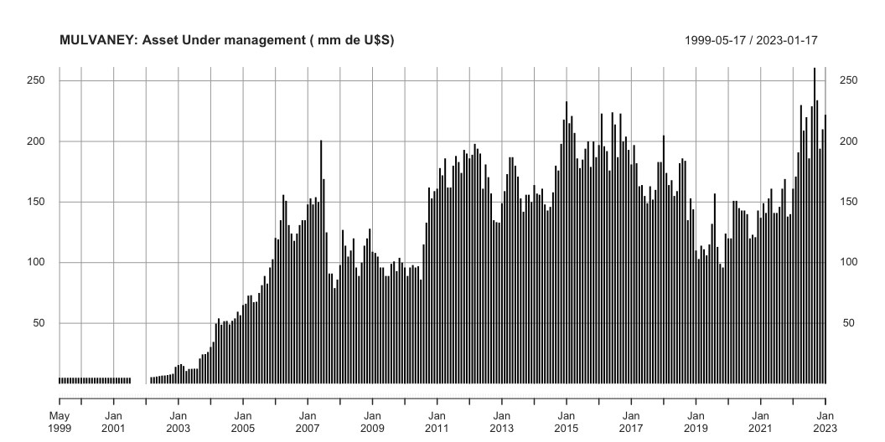
Riesgo de negocio en managers ‘Vieja Escuela’

Slide 21
Los fondos más volátiles pierden muchos activos en momentos de caída.

Slide 22
Riesgo de negocio: efecto en el retorno ($100)
ESCENARIO A: Mismo manager
Resultado de -$20 + Resultado de +$20 = $100
ESCENARIO B: Cambio de manager
Resultado de -$20 ->
Cambio de manager
Resultado de +20 - success fee de $4 nuevo manager = $96
Supone un success fee del 20%.
Al cambiar de manager se pierde el ‘high watermark’.

Slide 23
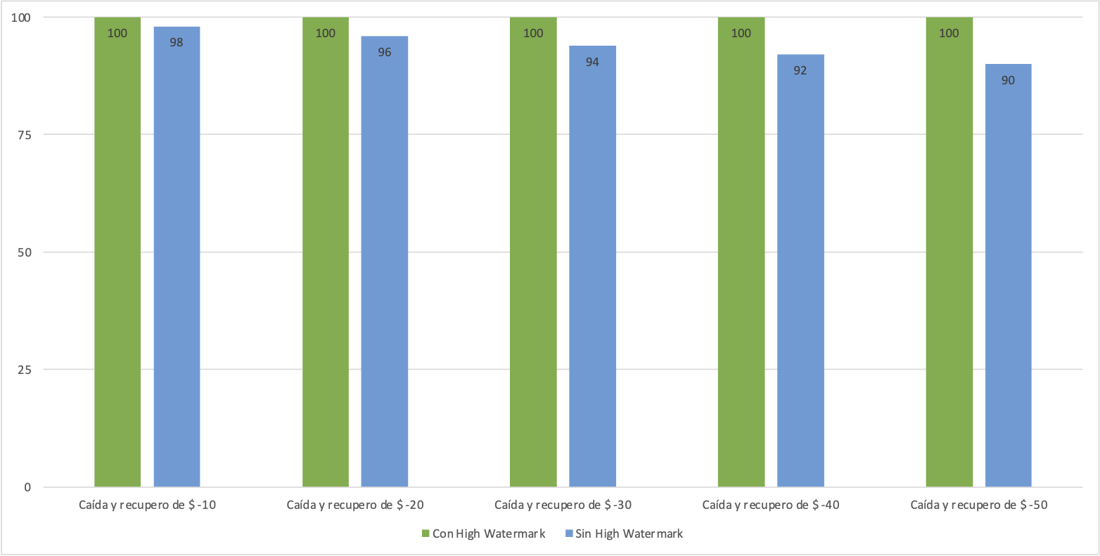
Riesgo de negocio y High Watermark

Slide 24
Asumiendo un performance fee de 20%

Slide 25
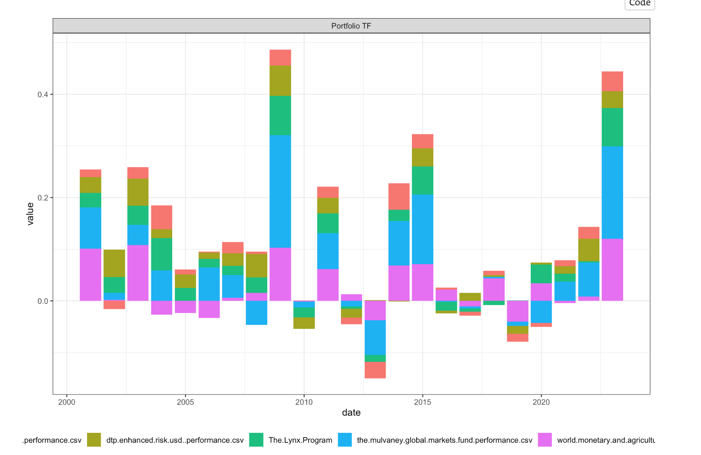
Idiosincracia y ‘path dependence’

Slide 26
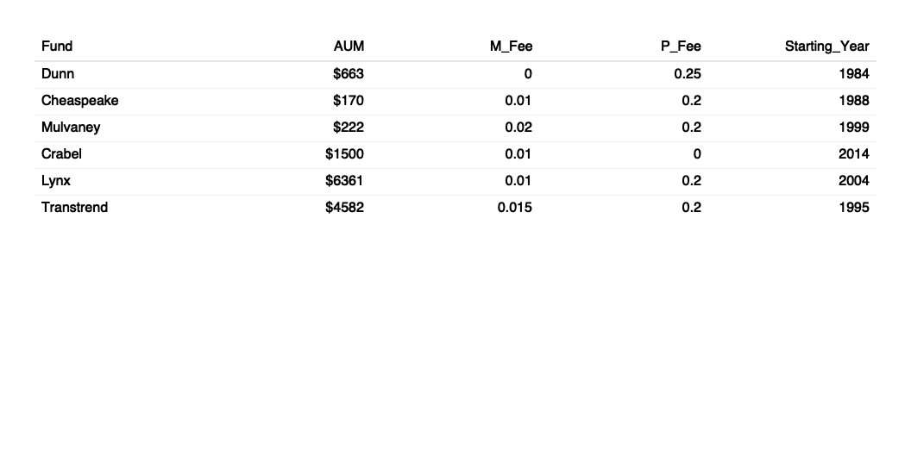
Fondos recomendados. Fees y otros datos.

Slide 27
Fondos individuales

Slide 28
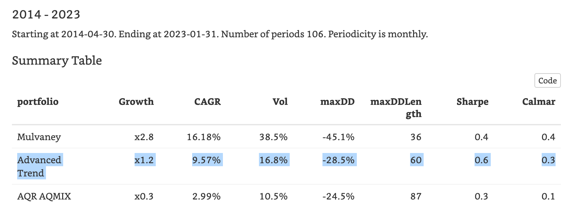
Crabel

Slide 29
Es un fondo nuevo, pero vemos lo que hace. Nosotros fuimos los primeros inversores.

Slide 30
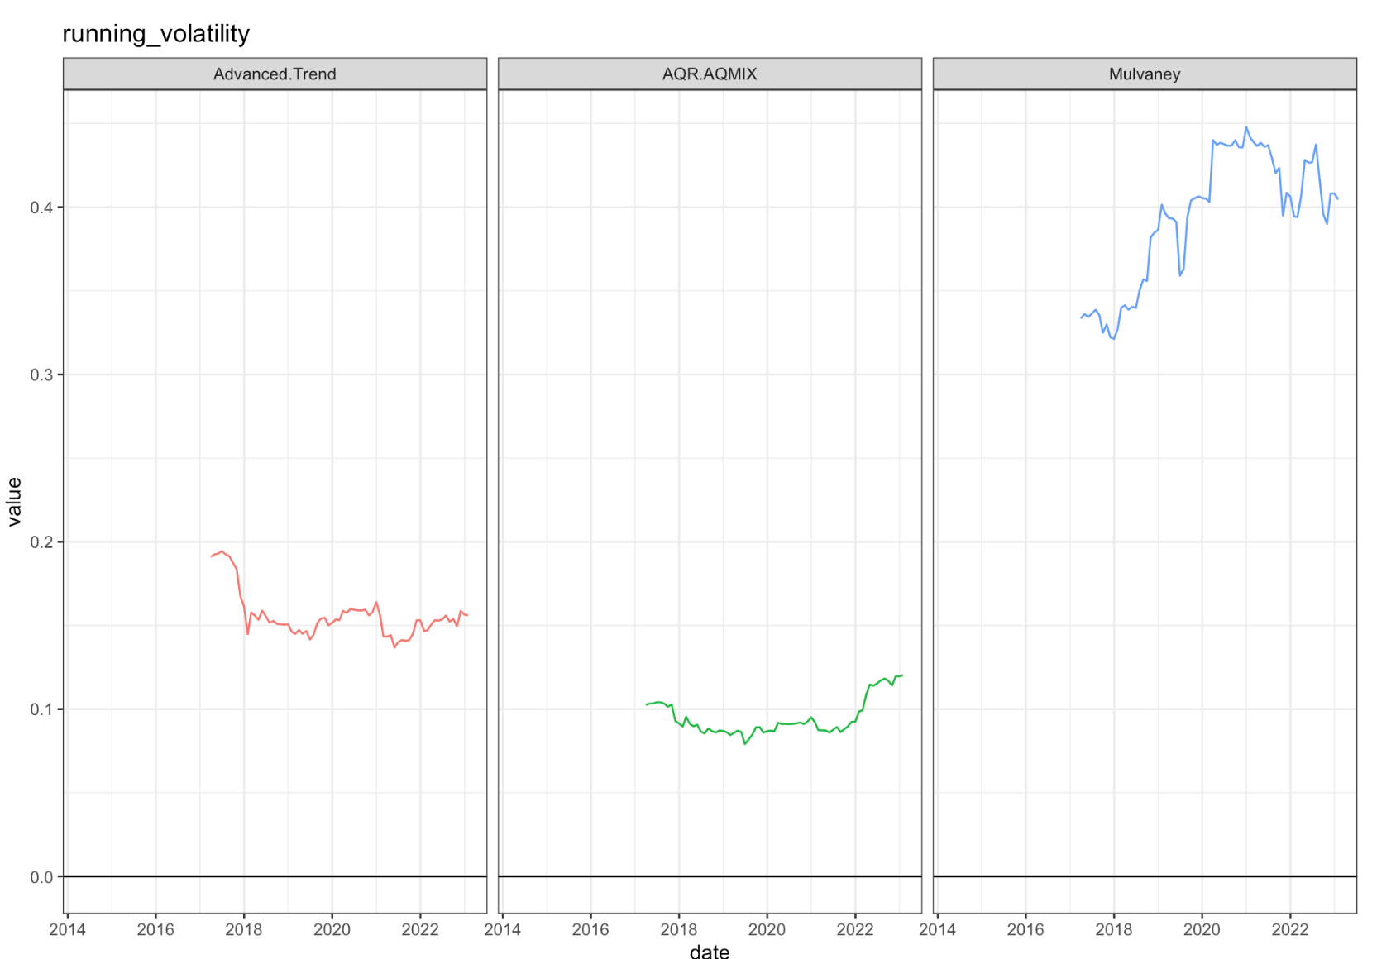
Crabel mantiene su perfil de volatilidad

Slide 31
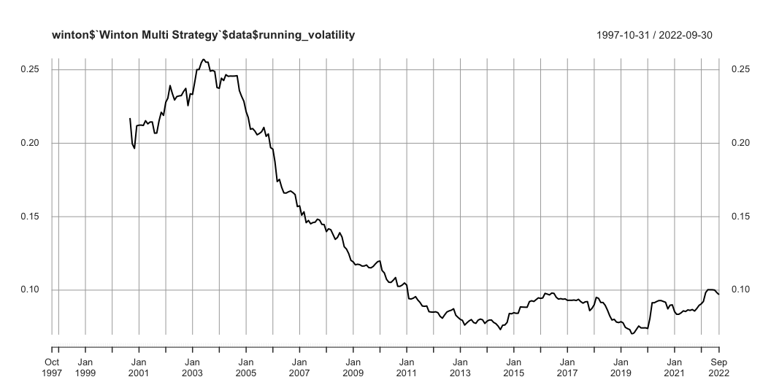
Winton cambió el fondo

Slide 32
Bill Dunn: el track record más largo

Slide 33
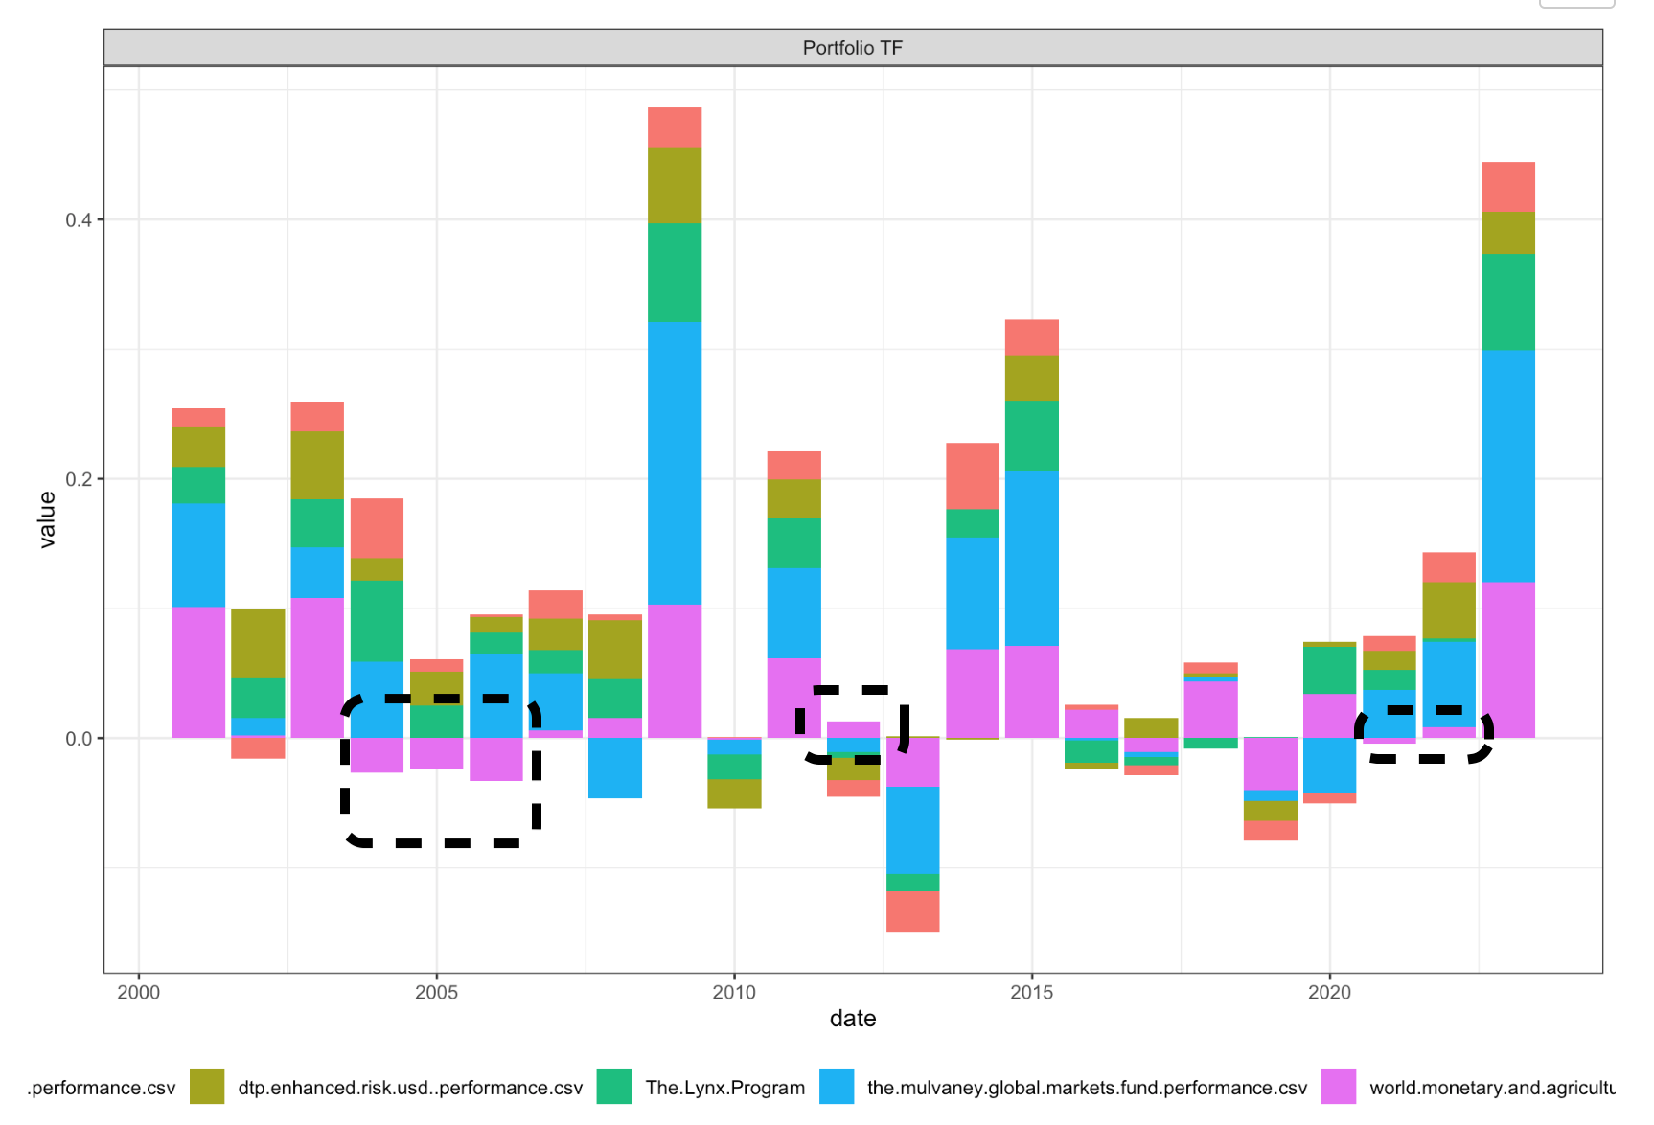
Bill Dunn: Riesgo idiosincrático

Slide 34
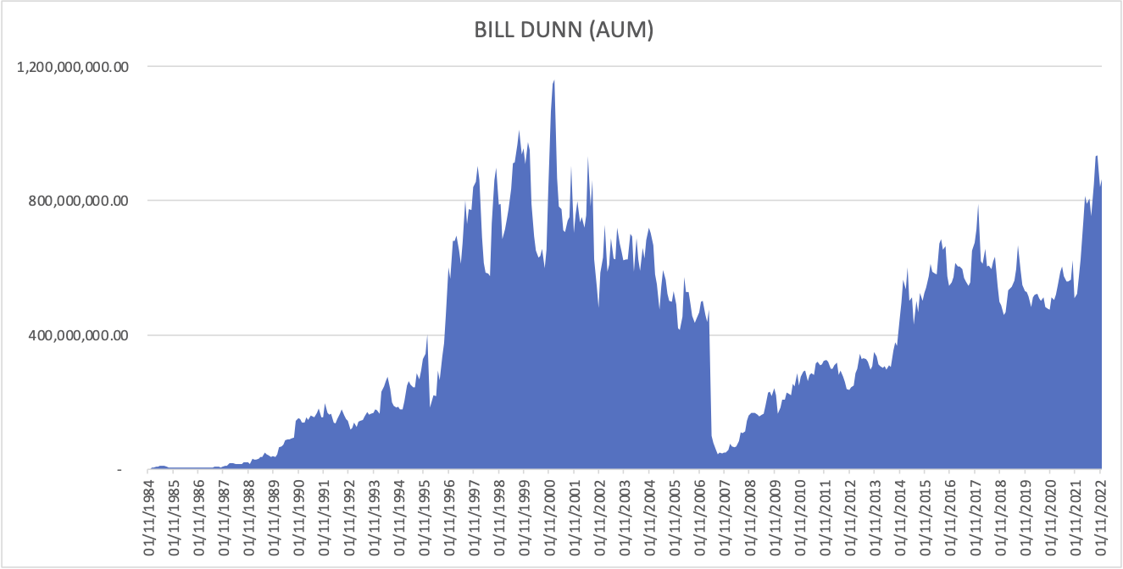
Bill Dunn: el negocio

Slide 35
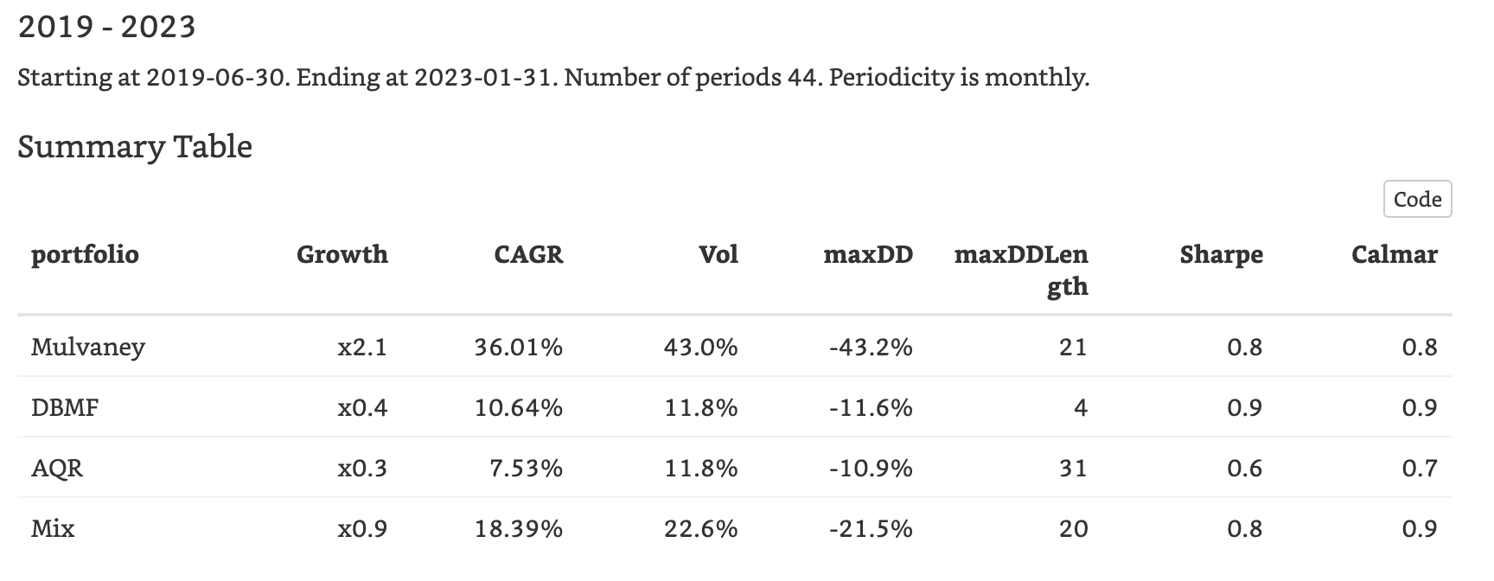
Fondos chicos

Slide 36
Mutual Funds y ETF

